Slide 1


Controllo dello Stimolo: Discriminazione, Generalizzazione
Prompting
Chaining/Task Analisys
Shaping
Mantenimento e Generalizzazione

Slide 2

Condizionamento Operante
Un ratto riceve un pezzetto di cibo contingentemente al premere una leva
La contingenza di rinforzo aumenterà la
frequenza del “premere la leva”
Se il rinforzo per premere la leva è disponibile soltanto in presenza di altri specifici stimoli (per es., un suono) allora il suono assumerà proprietà di stimolo discriminativo – SD per il “premere la leva”

Slide 3

In questo caso si dice che è stato raggiunto lo Stimulus control (controllo dello stimolo)
Lo Stimulus Control si ottiene quando un aspetto del comportamento (per es., la frequenza, la latenza, la durata, l’intensità) si presenta in maniera differenziata (è alterato) in presenza di uno stimolo antecedente
L’aumentata frequenza del premere la leva in presenza del suono si dice che è sotto lo Stimulus Control (del suono, chiaramente)

Slide 4
STIMULUS CONTROL DEL COMPORTAMENTO
Raggiungere lo Stimulus Control significa che la probabilità di emissione di un comportamento varia a seconda dello stimolo presente in quel momento
Quando un comportamento è sotto il “Controllo dello Stimolo”, allora:
Il comportamento si verificherà quando lo stimolo è presente
Il comportamento non si verificherà quando lo stimolo è assente
Molti dei nostri comportamenti sono sotto il Controllo dello
Stimolo

Slide 5


Esempi quotidiani di comportamenti sotto il Controllo dello Stimolo
Rispondere a Telefono quando il telefono suona
Guidare – fermarsi/ripartire quando è presente il semaforo rosso
Altri esempi?

Slide 6

Toccare un’auto blue in risposta a “qual è quella blu?”è rinforzato
Toccare l’auto verde in risposta a “qual è l’auto blu?” non è rinforzato
MA
Allo scopo di acquisire il concetto di “colore blu” il paziente dovrà essere in grado di identificare una palla blu, una penna blu, incluse quelle con differenti gradienti di blu e discriminarli da altri colori
Questo richiede la Generalizzazione dello Stimolo dopo il
Training alla Discriminazione Semplice

Slide 7

Prompting and Stimulus Control
Un prompt è …?
uno stimolo antecedente aggiunto, supplementare che è usato per ottenere la risposta corretta in presenza di un altro stimolo antecedente che eventualmente controllerà il comportamento (cioè diventerà l’SD).
Es. se un bimbo non sa indicare vorrò che per lo SD cioccolata venga emessa una R per cui allo stimolo fame aggiungo un prompt per poter rinforzare la risposta emessa, facendo in modo che in futuro quello Sd controlli quel tipo di risposta.

Slide 8

Ci sono due grandi tipologie di prompt:
1. Centrati sulla Risposta (Response Prompt)
Questi sono prompt associati con la risposta desiderata e che operano direttamente sulla emissione della risposta
  Istruzione verbale
  Modello
  Guida fisica o gestuale
2. Centrati sullo Stimolo (Stimulus Prompt)
Questi prompt agiscono direttamente sullo stimolo antecedente
per suggerire la risposta corretta abbinata all’SD. Variare una caratteristica dello SD
  Salienza (dimensione, colore, forma)
  Posizione

Slide 9

Suggerimenti verbali
facilitanti l’emissione del
di
comportamento target, forniti sotto forma
istruzioni verbali vocali (spiegare, raccontare, etc.) e
non vocali (scritte, immagini, etc.).
Idonei per bimbi con una buona comprensione e che tendono a prestare attenzione a ciò che gli viene detto. Hanno lo scopo di facilitare la comprensione del compito.

Slide 10

Si modella o si dimostra il comportamento desiderato.
Efficace con bambini che hanno già imparato alcune componenti di un comportamento e che già hanno sviluppato delle abilità imitative.

Slide 11
La tecnica del modellamento (modeling) consiste nella promozione di esperienze di apprendimento attraverso l'osservazione del comportamento di un soggetto che fa da modello.
Es. auto-videomodeling con il soggetto e dei montaggi. L’educatrice che muove le mani anche se in maniera fittizia di un altro bambino; ci si può impegnare a rifarla in quanto si può ripetere se l’ho fatta una volta posso ripeterlo.
In varie situazioni il modeling avviene anche senza una precisa intenzionalità del modello e dell'osservatore. Il soggetto che funge da modello può non avere alcuna intenzione di insegnare e, allo stesso modo, l'osservatore di imparare, ma si trova ad apprendere utilizzando le sue osservazioni
Es. l’acquisto del biglietto dalle macchinette. Chi acquista non ha intenzione di insegnare…

Slide 12
Il modellamento può servire per diversi obiettivi:
Per apprendere nuovi comportamenti, (gioco, sociali, motorie etc..) es. il modello dovrebbe fungere da stimolo aggiuntivo fino a quando non si sfumerà e la sola vista del gioco favorirà la risposta
Per migliorare i comportamenti già posseduti (es. abilità motorie, verbali, sociali)
Per desensibilizzarsi nei confronti di determinate situazioni (es. paure, fobie) es. se soffro di vertigini e vedo che mettersi sul bordo non implica nulla per quel soggetto, potrò farlo anche io
Per inibire certi comportamenti (es. il modello viene punito per aver eseguito un’azione scorretta, es. in classe)

Slide 13

L’operatore guida fisicamente i movimenti dei pazienti sia con una guida fisica totale che parziale
Più intrusive delle istruzioni verbali, vi è un coinvolgimento fisico diretto tra il Terapista e il paziente

Slide 14
Aiuto fisico, però, non significa sostituirsi completamente all'individuo impegnato in compiti di apprendimento.
I prompt fisici trovano larga applicazione nei training di apprendimento di abilità di autonomia (in cui sono più intrusivi i prompt verbali di quelli fisici che possono attenuarsi più facilmente)
N.B. Alle volte si uniscono i due prompt per controllare il bx e rinforzarlo
Ad esempio: l'educatore aiuta l'allievo prendendo le sue mani e guidandole leggermente nell'intento di insegnargli ad indossare i pantaloni.

Slide 15

Si enfatizzano varie caratteristiche percettive dell’oggetto target, come la grandezza, il colore, la posizione e l’utilizzo di vari accorgimenti percettivi che mettono in risalto le differenze tra gli stimoli (es. piattini che aiutano a focalizzare l’attenzione verso il compito), rispetto all’ S delta.
Possono essere distinti in:
Extra-stimulus prompts
Include l’aggiungere un altro stimolo (piattini, puntini)
Within stimulus prompts
Modificare alcune dimensioni dello stimolo antecedente (per es., grandezza, colore, posizione)

Slide 16

L'utilizzo di stimoli aggiuntivi, se da un lato facilita sensibilmente l'effettuazione dei compiti e quindi accelera il processo di apprendimento, dall'altro può far sorgere alcune difficoltà. Il pericolo più concreto è rappresentato dalla dipendenza dall'aiuto, cioè dalla possibilità che l'allievo subordini l'effettuazione di una determinata prestazione solo alla presenza di prompt.

Slide 17









Transfer of Stimulus Control
I PROMPT sono indispensabili nella prima fase dell'apprendimento e dei bx non in repertorio
vanno necessariamente ridotti o eliminati allo scopo di favorire l'inserimento definitivo dell'abilità nel repertorio comportamentale dell'individuo. In altre parole:
una volta consolidato il comportamento è necessario che questo dipenda esclusivamente dagli stimoli naturali, cioè da quegli stimoli che sono parte dell'ambiente e non risultano artificialmente introdotti dall'educatore.

Slide 18






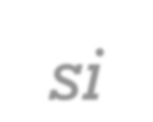






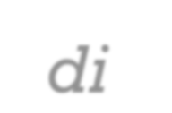
















Transfer of Stimulus Control
Il controllo dello stimolo si trasferisce attraverso un procedimento graduale di
fading dello stimolo (da sd + prompt a sd) oppure introducendo o rimuovendo gradualmente degli stimoli antecedenti fino ad ottenere un controllo che si fonda su stimoli naturali (l’ambiente potrebbe non sapere…)

Slide 19
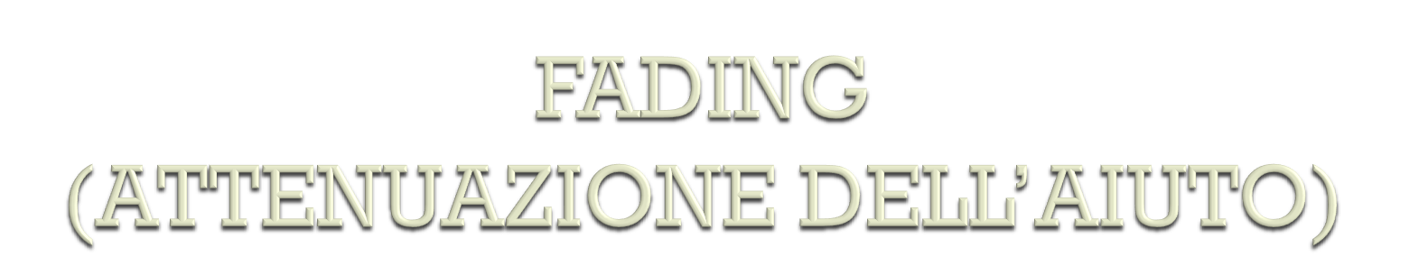
E’ la tecnica attraverso la quale si riduce progressivamente la quantità di prompt e la loro intensità, con l’obiettivo di insegnare al bambino a emettere il comportamento
target indipendentemente dall’aiuto, arrivando cosi ad una prima acquisizione del nuovo comportamento.

Slide 20
Il fading presenta delle caratteristiche differenti in relazione alla tipologia di prompt a cui si riferisce.
La riduzione dell'aiuto verbale può consistere nel diminuire il numero di parole che compongono l'ordine e nell'abbassare il tono della voce con cui è pronunciato.
L'aiuto gestuale si attenua diminuendo l'ampiezza del gesto o sostituendolo con un altro meno appariscente (ad esempio: invece di indicare con l'indice lo si può fare con lo sguardo, purtroppo, anche inavvertitamente).

Slide 21
Affinchè il processo di fading sia efficace occorre:
Scegliere lo stimolo finale desiderato
Scegliere lo stimolo di partenza
Scegliere i passi del fading

Slide 22

Non usare un aiuto che sia già stato attenuato se non è strettamente necessario. (non si torna indietro ma a un aiuto intermedio)
Iniziare la giornata usando sempre quegli aiuti che hanno prodotto risposte corrette da parte dello studente al termine della giornata precedente.
Non lasciare tracce dell'aiuto (sguardi, ammiccamenti e segnali di vario tipo senza i quali lo studente non riesce a portare a termine l'attività, es. operazioni in colonna).

Slide 23

Le tecniche del prompting e fading rappresentano due momenti di un'unica metodologia didattica e quindi vanno sempre programmate ed usate insieme.
Il loro utilizzo richiede una buona dose di competenza che consenta di individuare gli aiuti più efficaci e di comprendere quando un certo aiuto ha esaurito la propria funzione stabilizzando adeguatamente un comportamento e bisogna cominciare ad attenuarlo.

Slide 24
Graduated guidance
L’uso combinato della guida fisica e del fading, comportano una riduzione graduale e sistematica dell’intensità della guida fisica

Slide 25
Tre strategie di attenuazione dell’aiuto fisico:
ridurre gradualmente l'area del corpo toccata (ad esempio: se all'inizio l'allievo veniva toccato con tutta la mano, in un secondo momento lo si tocca solo con alcune dita, poi con un solo dito ed infine con la punta del dito);
ridurre gradualmente la pressione esercitata sulla parte del corpo dell'allievo implicata nella prima fase del prompt;
spostare gradualmente la presa dalla zona iniziale del corpo dell'allievo a zone via via più distanti;

Slide 26

Variazione dell’intervallo di tempo che intercorre
tra la presentazione dell’SD naturale e il prompt (es. richieste, etichettamento,con Rdifferenziale)
Il Time delay costante utilizza un intervallo di tempo fisso (per es., 2 sec.) dopo la presentazione dell’SD e prima di presentare il prompt VERBAL BEHAVIOR
Il Time delay progressivo utilizza un aumento progressivo del tempo che intercorre tra l’SD e il prompt (per es., 1 sec., 2 sec., 3 sec., ecc.)
Entrambe le procedure di time delay, costante e progressivo, iniziano con un time delay di 0-secondi

Slide 27
Transferring Stimulus Control
2 procedure favoriscono il Transfer to Stimulus Control dei prompt centrati sullo stimolo a delle occorrenze più naturali:
Stimulus Fading (diminuire gradualmente l’aspetto fisico alterato: posizione, colore, dimensione)
Stimulus shape trasformation (trasformazione della forma dello stimolo)
Es. scuola

Slide 28

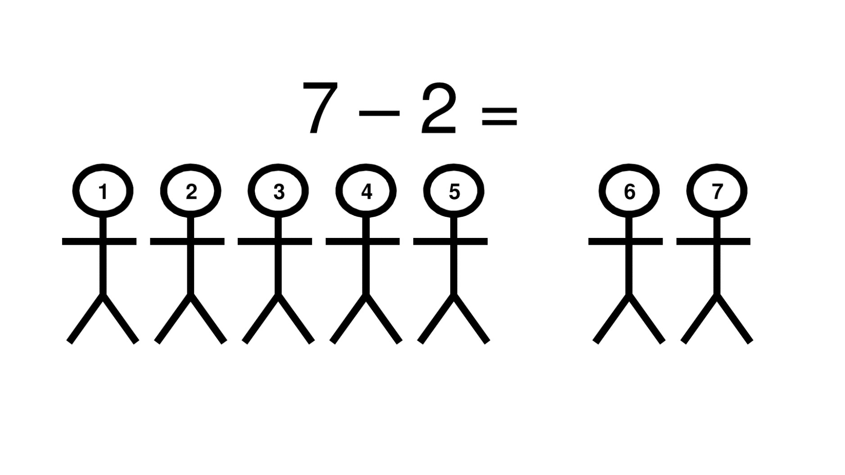

Slide 29

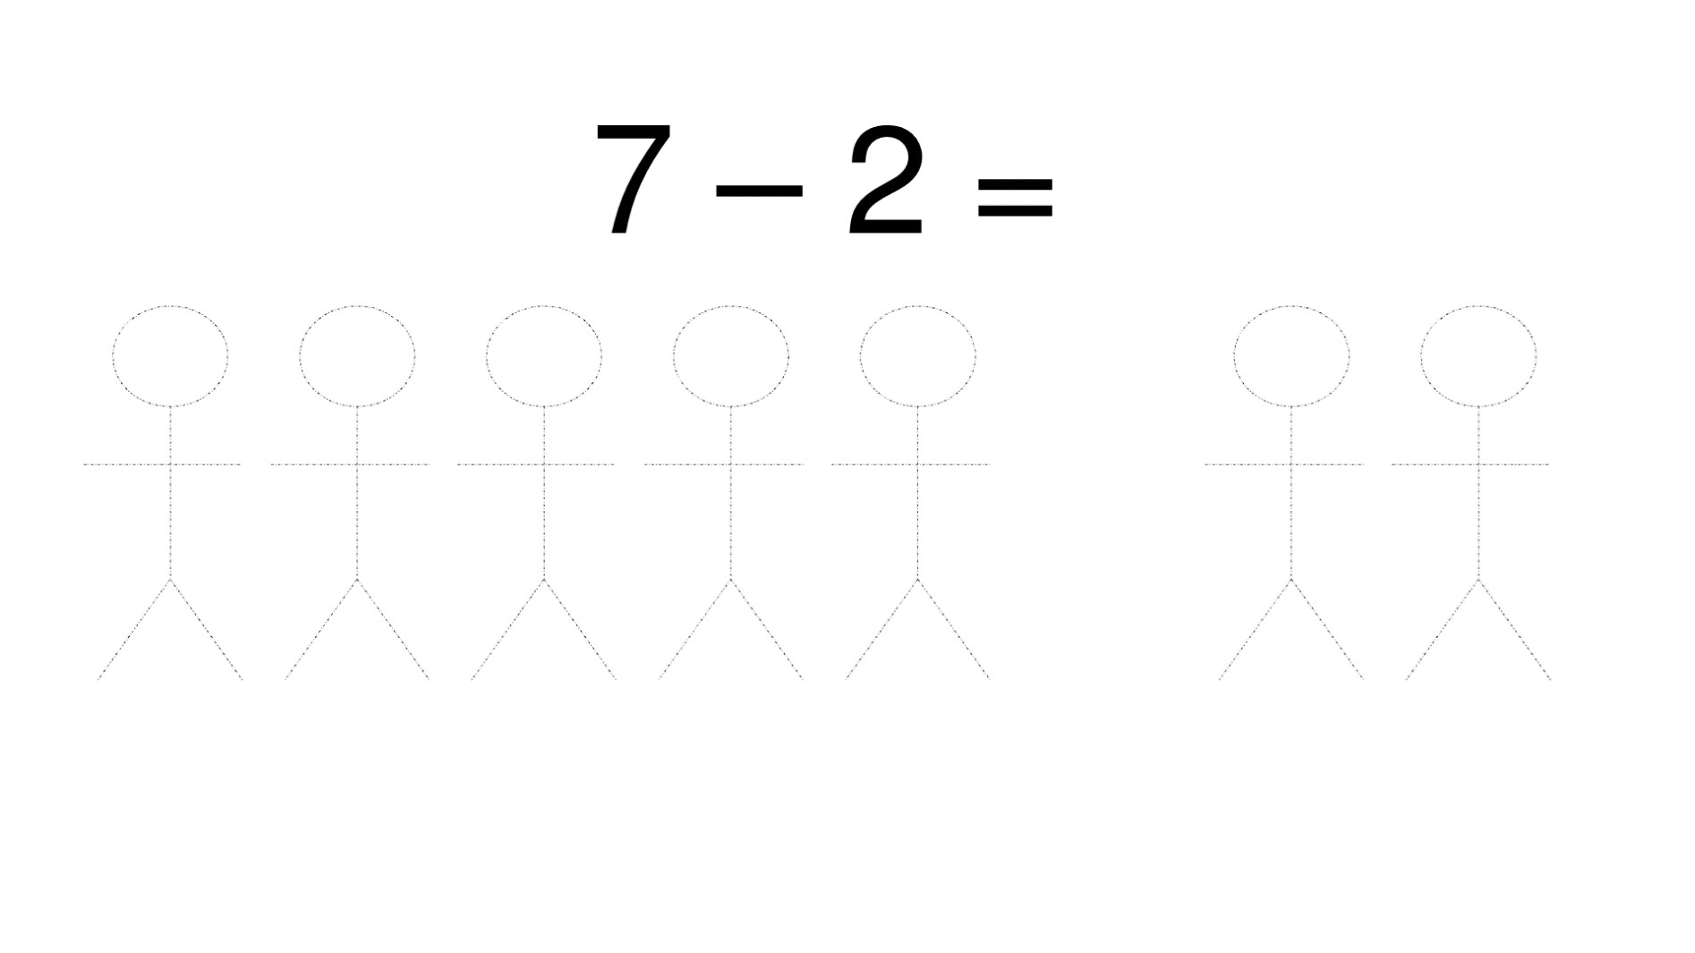

Slide 30

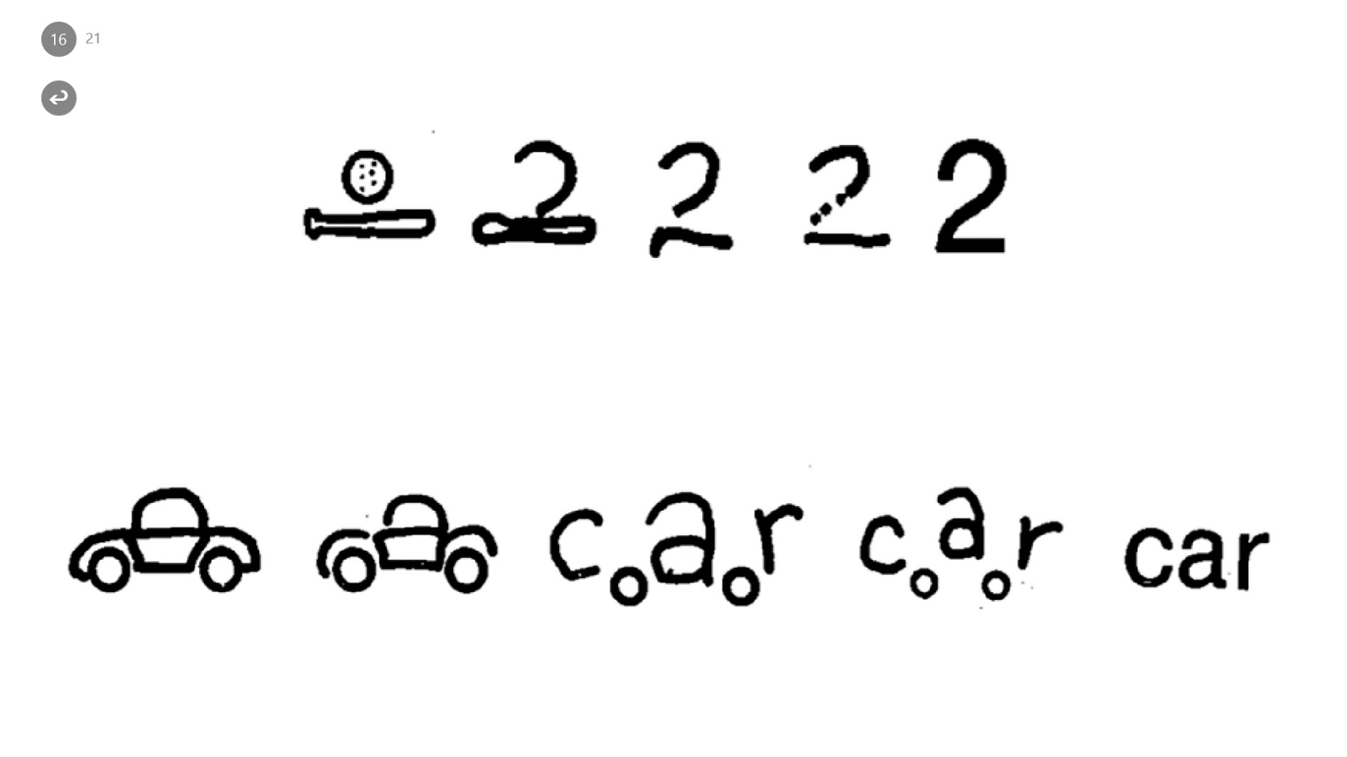

Slide 31
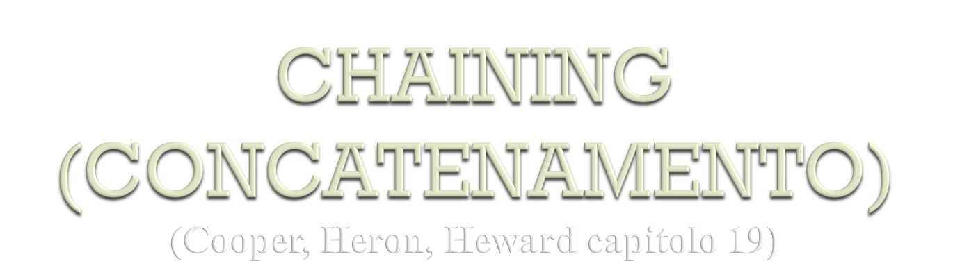
Una catena comportamentale è una sequenza di risposte associate ciascuna ad uno stimolo discriminativo che collegate insieme producono uno specifico risultato
Ciascuna risposta diventa l’SD per la risposta successiva. Tranne l’ultima risposta che produce il rinforzo
Lo stimolo discriminativo che dà inizio alla catena è definito “SDs” sequenziale «Lava i denti»
Il rinforzo prodotto dall’ultima risposta (avere denti puliti) ha effetto sull’intera catena

Slide 32
Stimolo discriminativo | Risposta | Rinforzo condizionato
S1:“Indossa la giacca” | R1: prende la giacca dall’appendiabiti | Ha la giacca in mano
S2: Ha la giacca in mano | R2: Infila un braccio nella manica | Ha un braccio nella manica
S3: Ha un braccio nella manica | R3: Infila l’altro braccio nella manica | Ha la giacca addosso
S4: Ha la giacca addosso | R4: chiude la zip della giacca | Lodi della maestra

Slide 33
Questa tecnica permette l'insegnamento di abilità complesse attraverso la suddivisione in piccoli passi, così che l'acquisizione dell'abilità avvenga gradualmente ma con un alto livello di rinforzo.
Comportamenti complessi vengono suddivisi in segmenti, ognuno dei quali viene sottoposto a un processo di apprendimento. E’ il caso di abilità di autonomia (es. infilare le scarpe, lavarsi i denti, fare un panino etc.)
Se il bambino ha successo ad ogni passo della catena comportamentale, la sua motivazione aumenta e di conseguenza anche la sua collaborazione, con il risultato che tanto il processo d'insegnamento che quello dell'apprendimento risultano facilitati.

Slide 34
Alcune catene comportamentali sono caratterizzate anche da un tempo limitato per la loro esecuzione (potresti conoscere la catena ma non con un tempo accettabile)
L’esempio più evidente solo le catene di
montaggio nelle fabbriche – oggetti sul nastro trasportatore -
In ogni caso bisogna sempre prendere in considerazione il tempo necessario per portare a termine la catena (ad esempio se ci metto un ora per vestirmi pur rispettando la catena si dovrebbe ridurre il tempo)
Per esempio sarebbe utile in questi casi inserire un criterio temporale o per ogni singolo anello della catena oppure per l’intera catena

Slide 35
La predisposizione di un programma di CHAINING richiede un procedimento articolato in tre fasi:
suddivisione dell'abilità in componenti e costruzione della catena comportamentale (TASK-ANALYSIS);
Valutazione del livello di performance del soggetto (Assessering Mastery Level)
Scelta del metodo di concatenamento delle componenti (anterogrado, retrogrado, totale).

Slide 36

Implica scomporre una complessa abilità in piccole unità, il cui prodotto è una serie di step o compiti ordinati sequenzialmente (catena comportamentale).
Lo scopo è delineare i comportamenti necessari e sufficienti al completamento di un compito (TASK) in modo efficiente.
Il modo si eseguire un compito può variare da persona a persona. La task deve essere individualizzata e deve tener conto:
-dell’età,
-del funzionamento cognitivo
-della precedente esperienza in quel tipo di compito.
Alcune Task contengono step più ampi che possono comprendere più sub-task

Slide 37
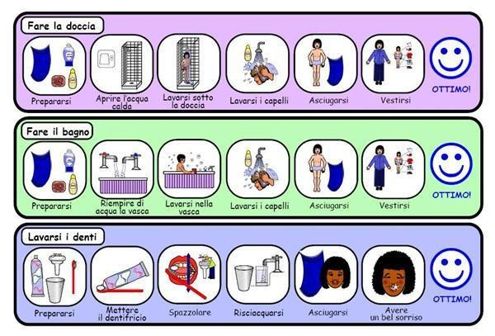

Slide 38
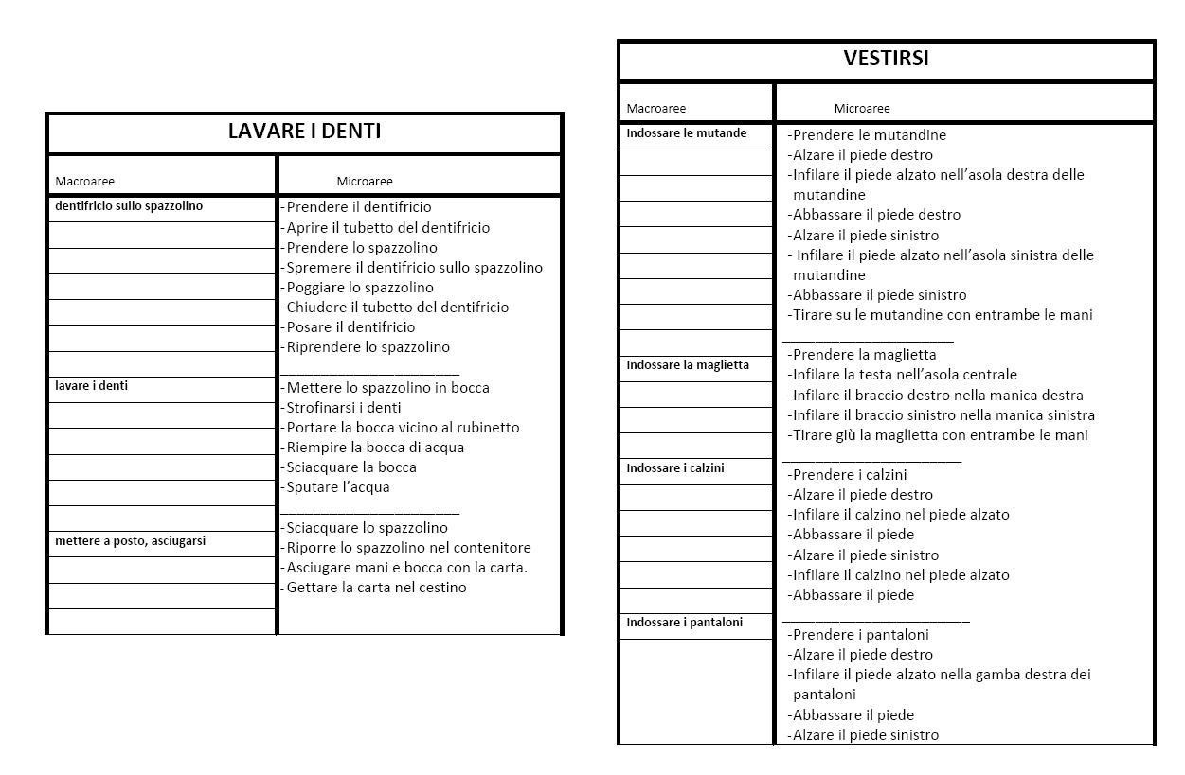

Slide 39

Il modellaggio o shaping (puro Rinforzo differenziale, non puro con Prompt sulla risposta) (chaning in avanti) è una tecnica tramite la quale è possibile ampliare i repertori di capacità dei soggetti, facilitando la costruzione di nuove abilità.
Es. richiesta bolle. B-bo-bo-lle – desensibilizzazione a.. avvicinarsi il telefono
Si basa essenzialmente sul rinforzo di comportamenti dell'allievo che progressivamente si avvicinano a quello ricercato (comportamento-meta).
Attraverso tale tecnica possono essere insegnati diversi tipi di abilità (motorie, cognitive, linguistiche, ecc.), anche a soggetti con problematiche consistenti.

Slide 40
SHAPING: RINFORZARE APPROSSIMAZIONI SUCCESSIVE
Favorisce lo sviluppo di un nuovo comportamento attraverso il rinforzo di piccole approssimazioni progressive e l’estinzione di quelle precedenti.
Di fondamentale importanza l’utilizzo del Rinforzo differenziale (cioè il rinforzo viene elargito quando il comportamento rispetta uno specifico criterio)
Lo shaping puro è difficile. Per rendere più efficace lo Shaping potrebbe essere necessario combinarlo con tecniche di prompt sulla risposta

Slide 41
Come si applica?
Si inizia rinforzando un comportamento che è nel repertorio del bambino e che può costituire un prerequisito per il comportamento target oppure con un comportamento che condivide un aspetto Topografico con il comportamento meta.
Quando tale comportamento viene acquisito, si iniziano a rinforzare i comportamenti più vicini al comportamento target. A volte da modificare sul campo con degli step intermedi.
 |  |  | Sistemare gli occhiali in posizione
 |  | Mettere gli occhiali sul viso | Mettere gli occhiali sul viso
 | Prendere gli occhiali | Prendere gli occhiali | Prendere gli occhiali
Toccare gli occhiali | Toccare gli occhiali | Toccare gli occhiali | Toccare gli occhiali

Slide 42
Es.
Comportamento meta: dire “Acqua”
Tappe dello Shaping:
Muovere le labbra
Emettere un qualsiasi suono
Vocalizzare “A”
Dire “Acqu”
Dire “Acqua”
Il passaggio tra il 1 e il 2 step dello Shaping è un esempio di “Shaping across response topographies” (la forma è diversa)
I successivi passaggi sono un esempio di “Shaping within response topographies” (la forma è la stessa)

Slide 43

Baer, Wolf e Risley (1968) inseriscono la Generalizzazione tra le dimensioni fondamentali dell’ABA: si deve cercare di insegnargli le cose quanto più vicine all’ambiente naturale altrimenti non verranno poi utilizzate.
Stoke e Baer (1977) individuano tre principali fattori di generalizzazione dell’apprendimento:
Attraverso risposta)
Attraverso
il tempo (Mantenimento della
i setting (Generalizzazione del
setting)
Attraverso i comportamenti (Generalizzazione)

Slide 44


La misura in cui qualcuno continua ad eseguire il comportamento bersaglio dopo che una parte o tutto l'intervento sia finito.
Alcuni apprendimenti necessitano di un mantenimento breve nel tempo, altri invece devono essere mantenuti per
l’intero arco di vita(Es. indicare/lavare i denti)

Slide 45

La Generalizzazione del setting (o situazione) avviene quando il comportamento meta viene emesso in presenza di condizioni stimolo diverse da quelle in cui è stato insegnato in modo diretto Es. Il saluto.
Per rendere possibile la generalizzazione del setting è necessario che la nuova situazione-stimolo abbia una o più componenti in comune con la situazione- stimolo in cui viene effettuato il training – si trasporta una condizione stimolo del setting in un’altra

